Slide 1
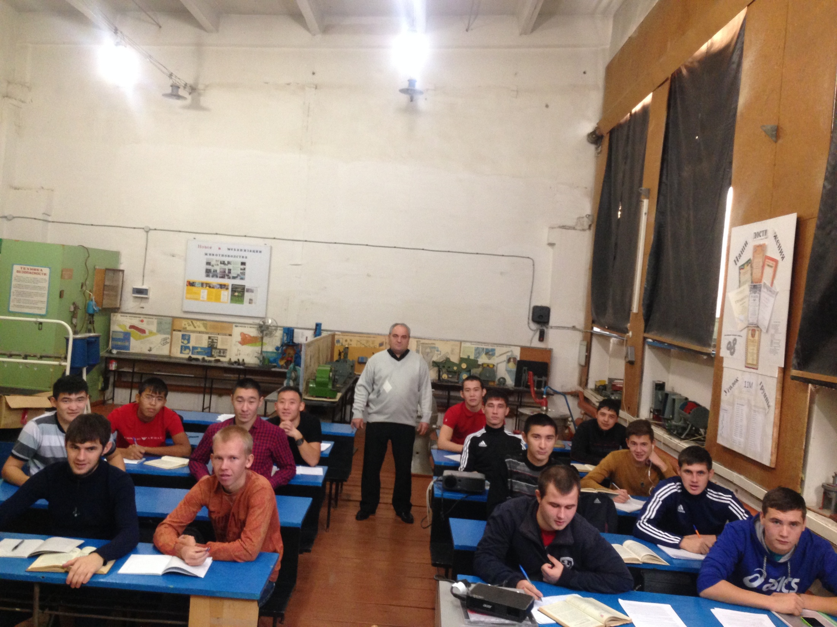
Министерство сельского хозяйства российской Федерации
Адамовский сельскохозяйственный техникум – филиал
Федерального государственного образовательного учреждения высшего образования
«Оренбургский государственный аграрный университет»
Учебная лаборатория № ЗА
Технологии механизированных работ в животноводстве
п. Адамовка
2016г.

Slide 2
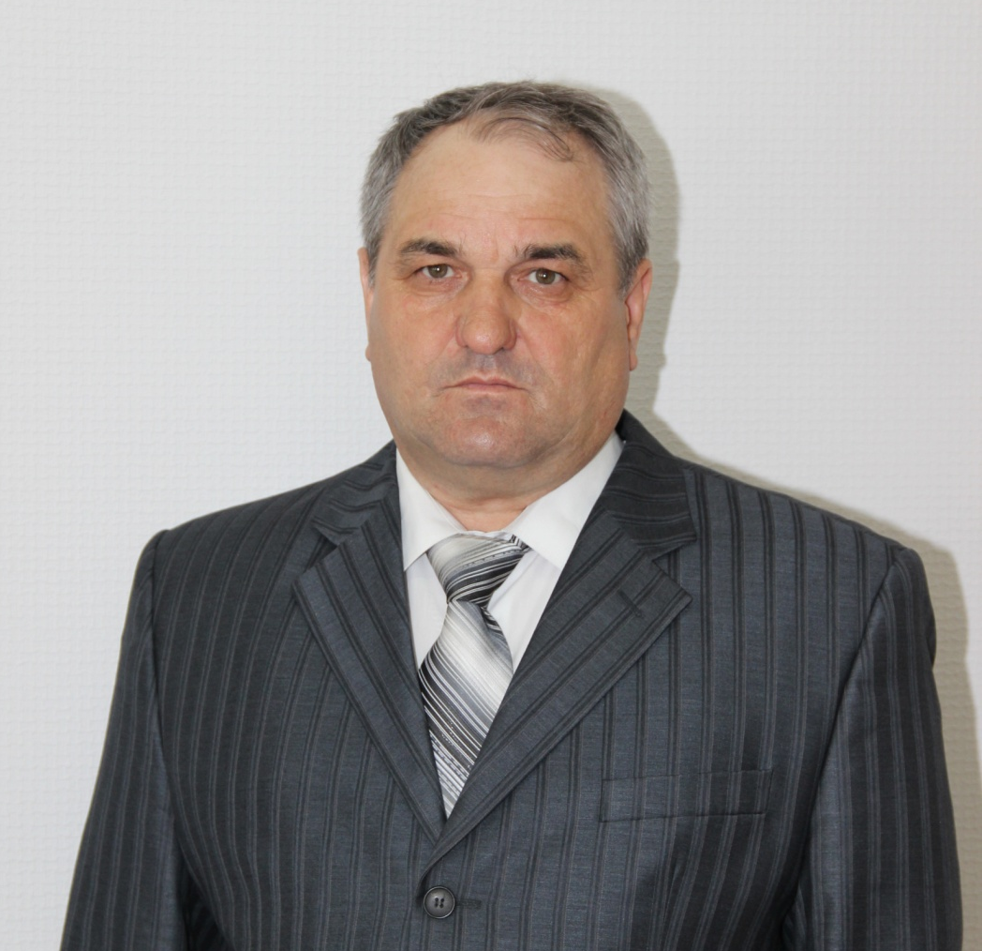
Заведующий лабораторией
Кузнецов Виктор Иванович
преподаватель высшей категории

Slide 3
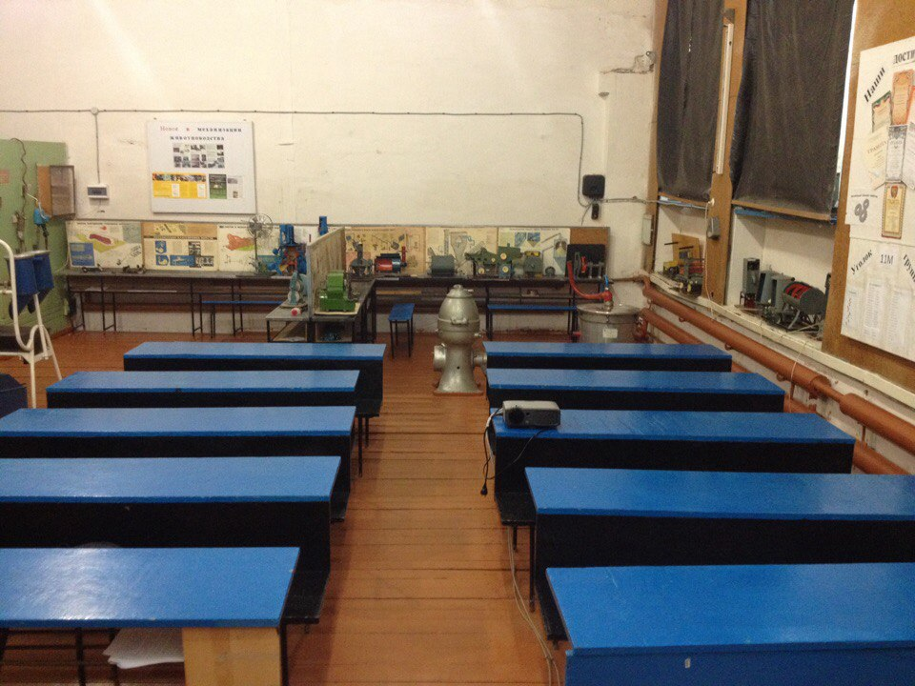
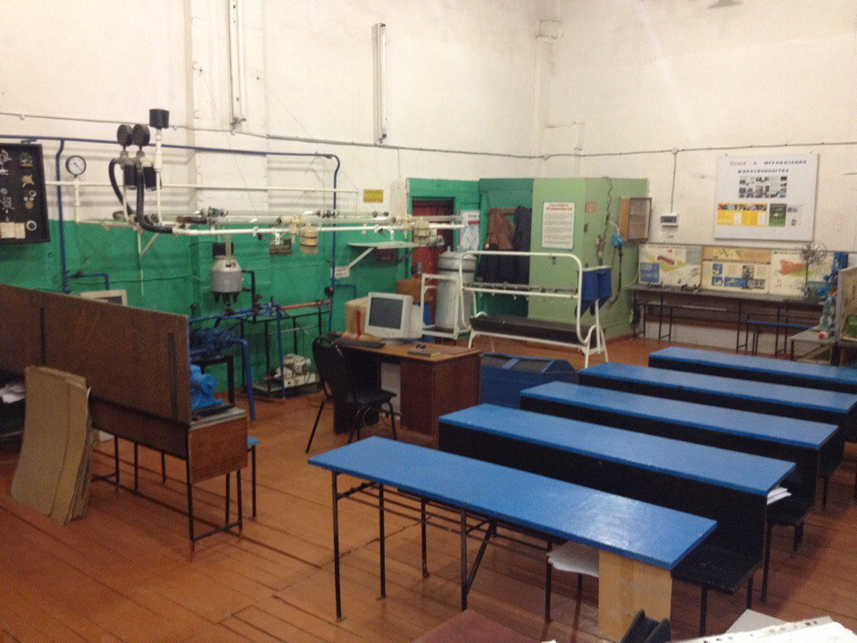
Общий вид лаборатории № 3А
«Технологии механизированных работ в животноводстве»

Slide 4
Назначение лаборатории № 3А
Проведение теоретических занятий по МДК 02.03 Выполнение механизированных работ в животноводстве;
Проведение лабораторно - практических занятий по МДК 02.03 Выполнение механизированных работ в животноводстве;
Проведение учебной практики УП 02.03 Выполнение механизированных операций в животноводстве по специальности 35.02.07 Механизация сельского хозяйства.

Slide 5
График работы лаборатории № 3А
Учебные занятия согласно расписанию
Консультации – понедельник, вторник 15 час. 00 мин.
Кружковая работа – среда в 16 час. 00 мин.
Заведующий лабораторией – Кузнецов Виктор Иванович
Содержание работы лаборатории:
Занятия со студентами ежедневно согласно расписанию;
Оформление методических материалов, работа со студентами.
График уборки помещения лаборатории :
- Влажная уборка по окончании всех
занятий – ежедневно (ответственный
преподаватель и дежурный).
График проветривания помещения:
- После каждого занятия (ответственный
- преподаватель);
- Сквозное проветривание после каждой
уборки по окончании всех занятий
(ответственный - преподаватель).

Slide 6
Нормативно-правовая база
Федеральный закон от 29.12.2012 № 273-ФЗ «Об образовании в Российской Федерации»;
- Приказ от 28.07.2014г. № 832 «Об утверждении федерального государственного образования по специальности 35.02.07 Механизация сельского хозяйства»
Инструкции:
Инструкция по охране труда в лаборатории;
Журнал вводного и периодического инструктажей обучающихся по технике безопасности;
Инструкция о мерах пожарной безопасности;
Инструкция по электробезопасности для студентов;
Инструкция для студентов при проведении лабораторных и практических занятий.

Slide 7
Занятия в лаборатории № 3А
Технологии механизированных работ в животноводстве
служат для:
- формирования знаний об устройстве, эксплуатации и обслуживании оборудования механизации процессов в животноводстве;
формирование умений по комплектованию и подготовке к работе оборудования механизации процессов в животноводстве;
- формирование умений и навыков по эксплуатации машин и оборудования механизации процессов в животноводстве.

Slide 8
Использование лаборатории
преподавателем - предметником
В данной лаборатории студенты изучают устройство, работу и техническое обслуживание животноводческого оборудования.
Процесс обучения проходит в хорошо оснащенной лаборатории, включающая теоретическую и практическую часть.
Студенты проходят обучение на действующих машинах и оборудовании.

Slide 9
Лаборатория № 3А
«Технологии механизированных работ в животноводстве»
соответствует требованиям
Типового положения об учебной специализированной лаборатории
ОГАУ – СМК-Пж-6.3-05, согласно которому присутствуют следующие документы

Slide 10
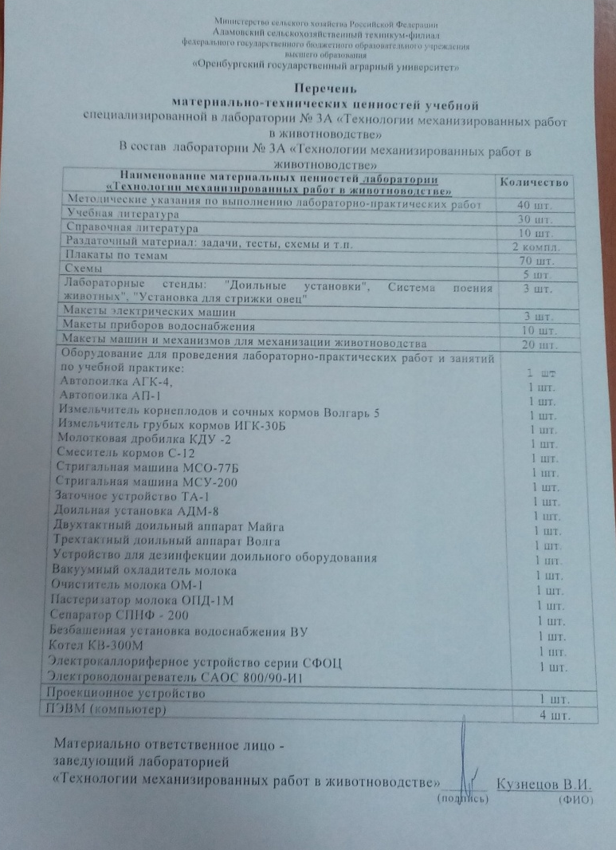
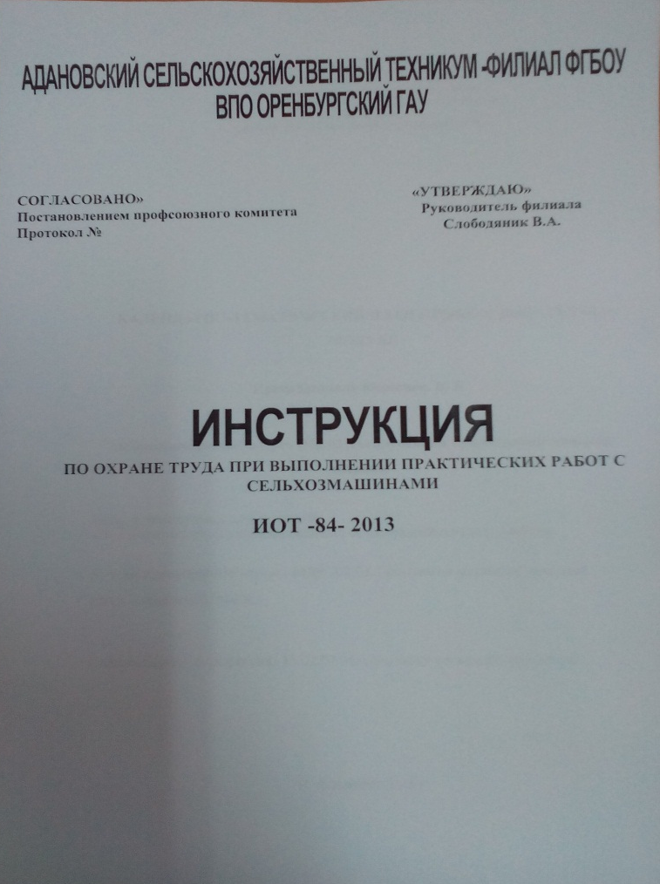
Перечень материально-технических ценностей
Инструкция по охране труда

Slide 11
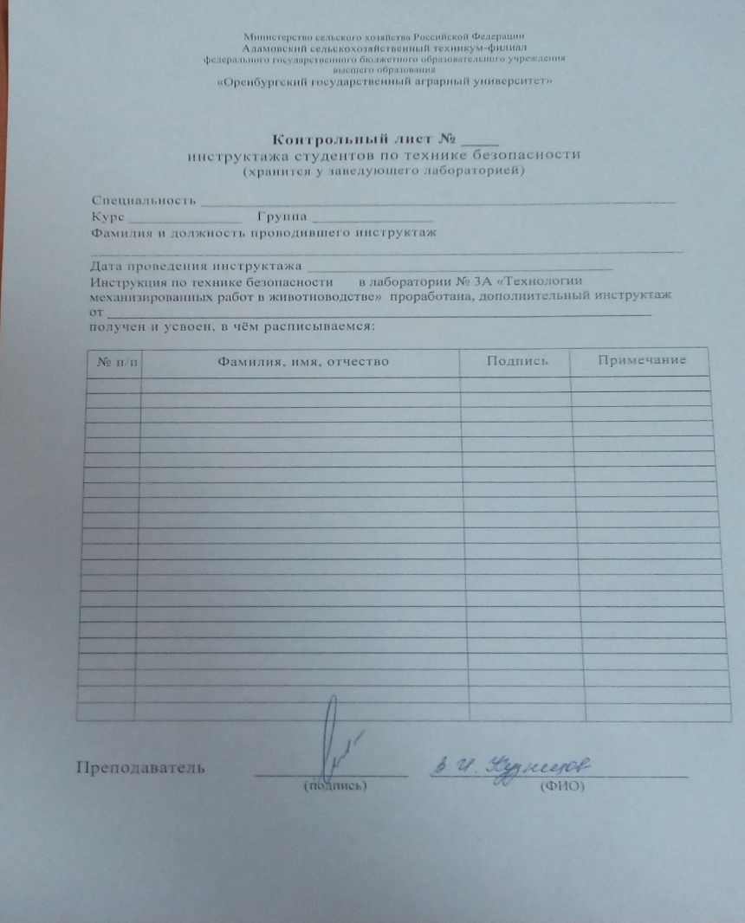
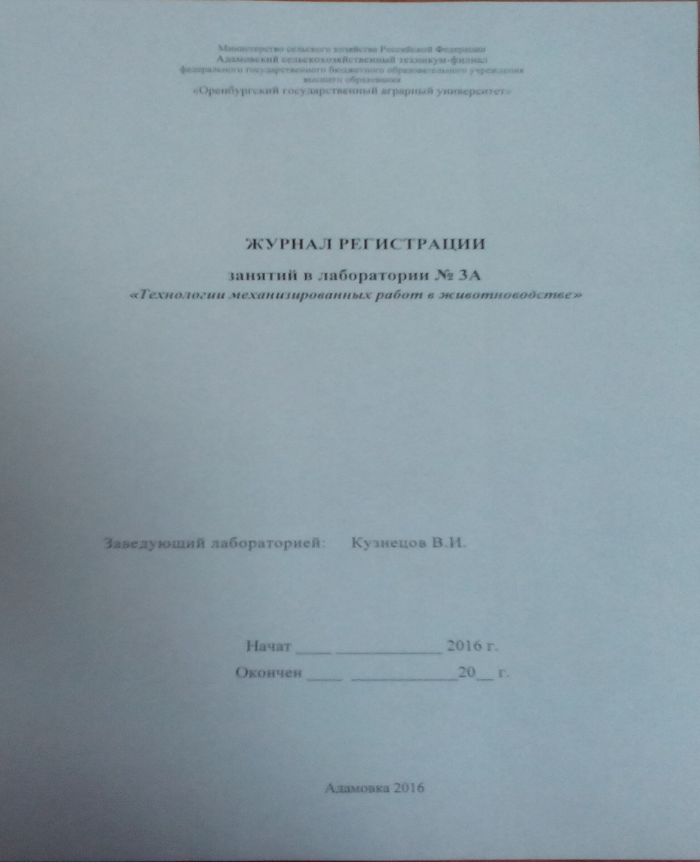
Контрольный лист инструктажа
Журнал регистрации занятий

Slide 12
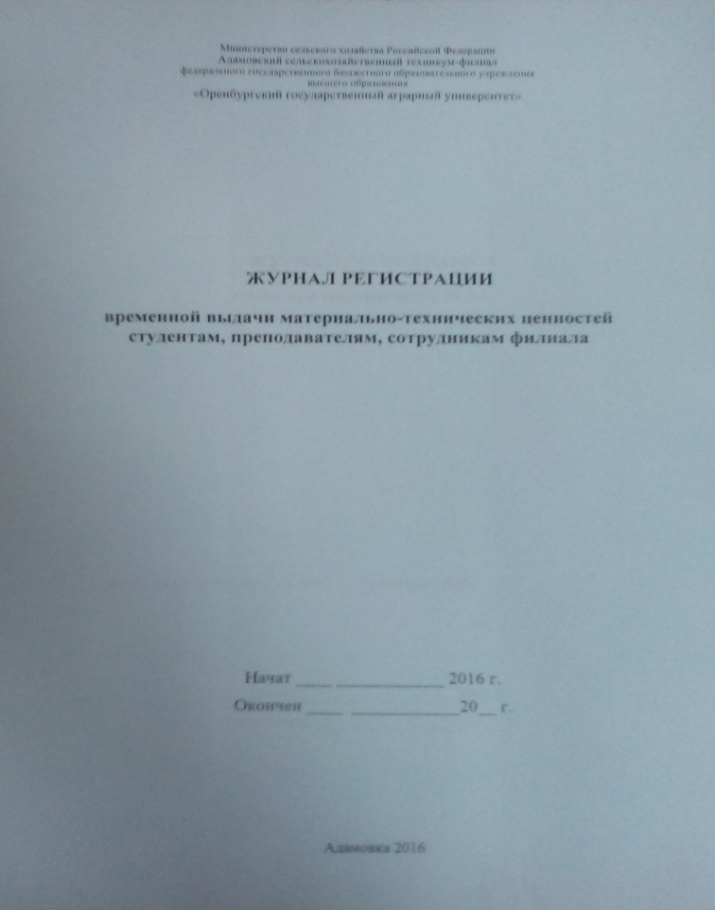
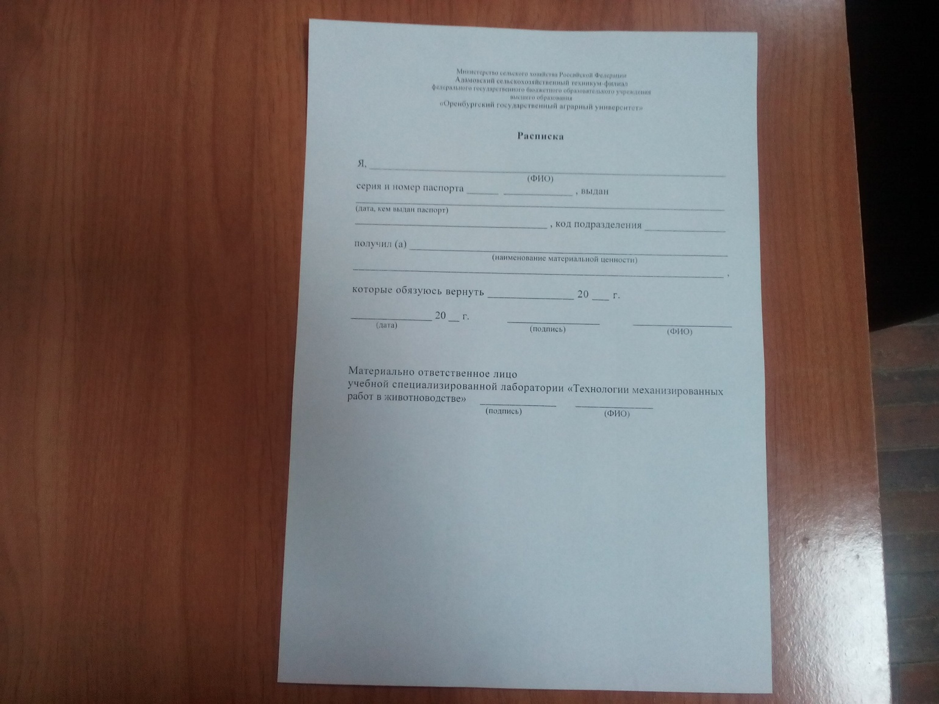
Журнал регистрации временной выдачи материально – технических ценностей
Расписка во временной выдачи
материально-технических
ценностей

Slide 13
Общее оформление аудитории:
табличка с номером аудитории, наименование аудитории, режимом работы аудитории (лаборатории);
информационный материал по учебной дисциплине МДК 02.03 Технология механизированных работ в животноводстве;
стенд «Методические материалы» с размещением на нем учебно-методического материала по дисциплине МДК 02.03 Технология механизированных работ в животноводстве;
уголок по технике безопасности (с комплектом материалов).

Slide 14
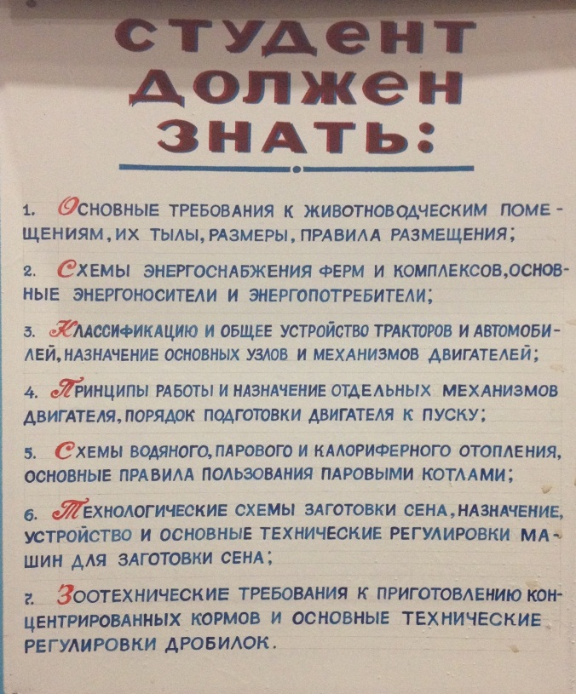
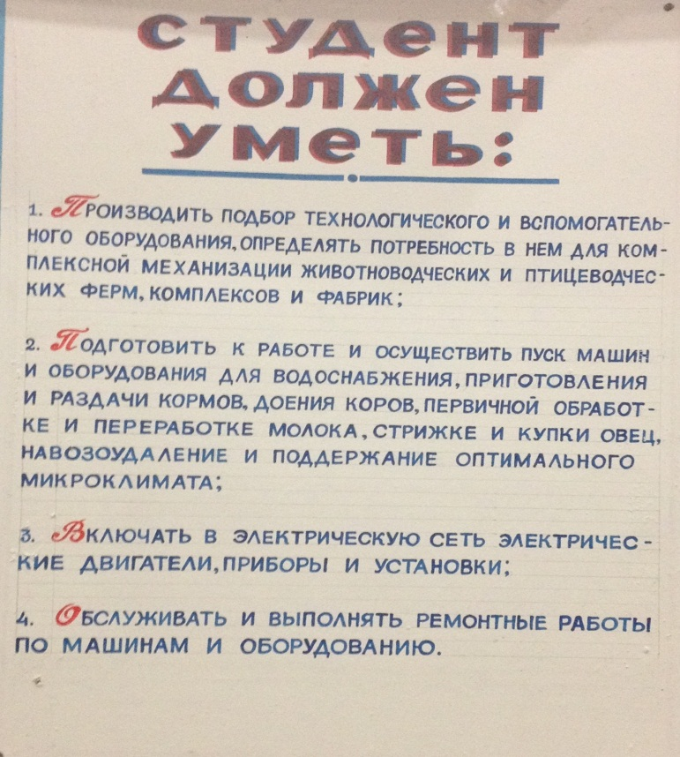
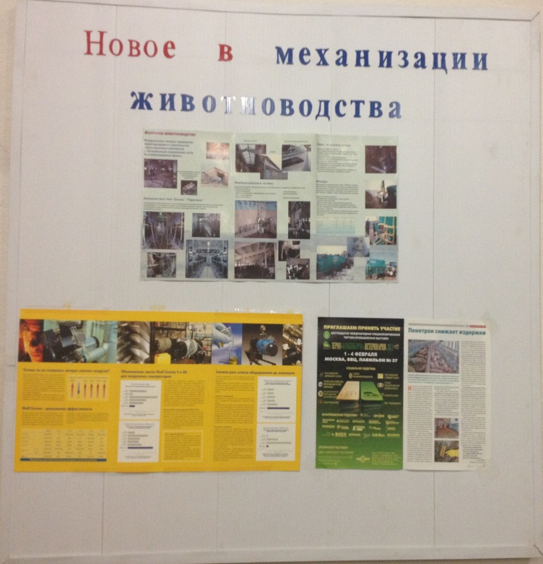
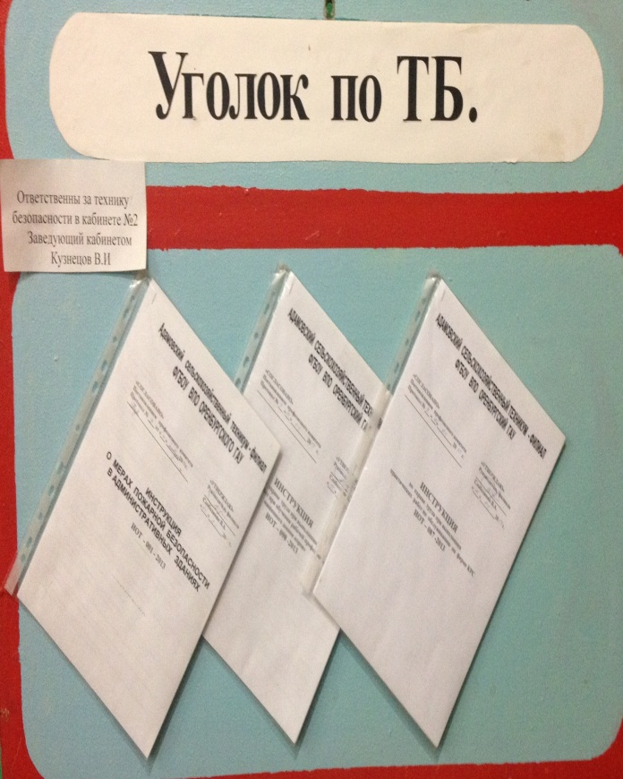
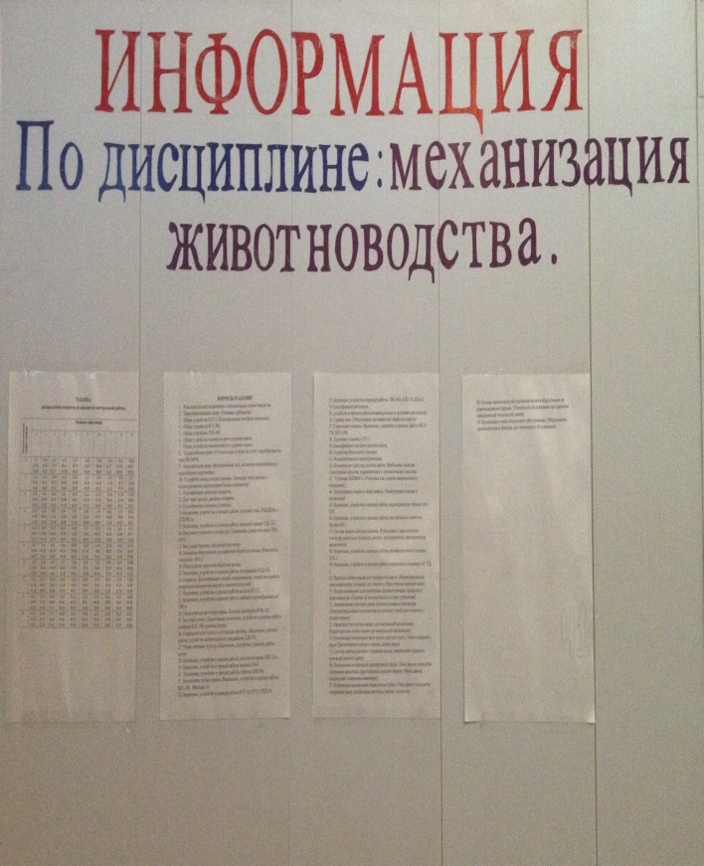
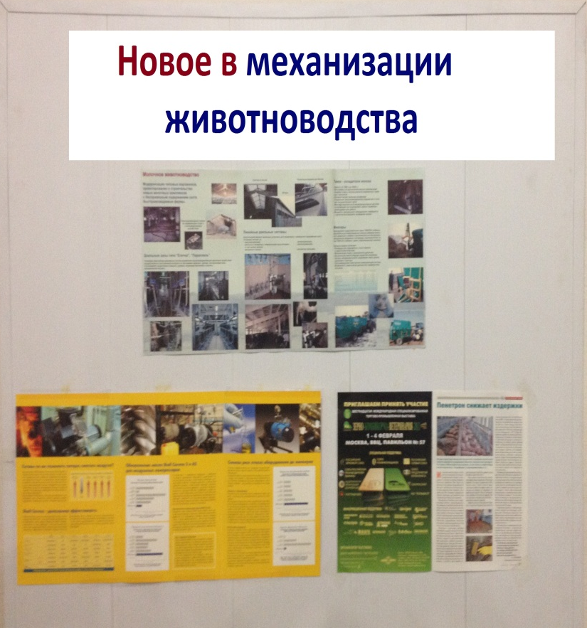

Slide 15
Оснащенность учебно-методическими материалами
рабочая программа учебной дисциплины МДК 02.03 Технология механизированных работ в животноводстве;
календарно-тематический план учебной дисциплины МДК 02.03 Технология механизированных работ в животноводстве;
план работы лаборатории «Технологии механизированных работ в животноводстве»;
методические указания по проведению лабораторных и практических занятий по дисциплине МДК 02.03 Технология механизированных работ в животноводстве;
учебники в соответствии с требованиями ФГОС 3+ по дисциплине МДК 02.03 Технология механизированных работ в животноводстве;
нормативно-техническая и справочная литература по дисциплине МДК 02.03 Технология механизированных работ в животноводстве

Slide 16
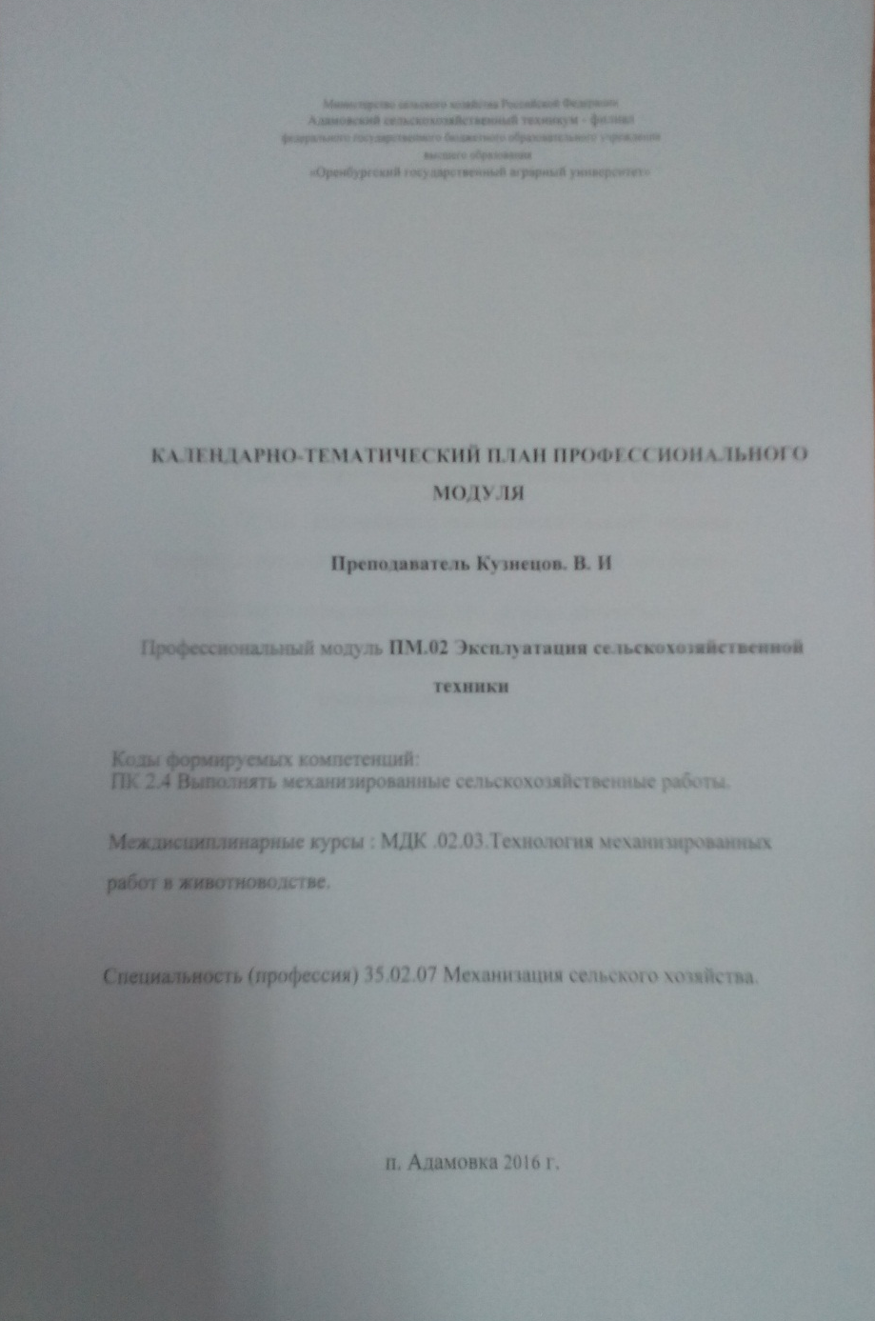
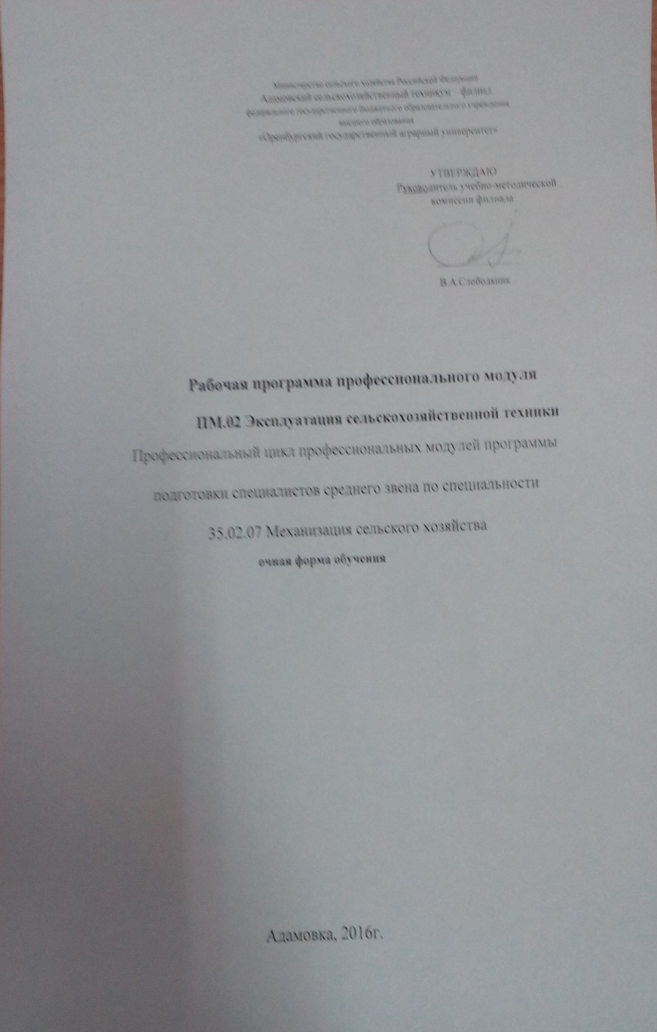

Slide 17


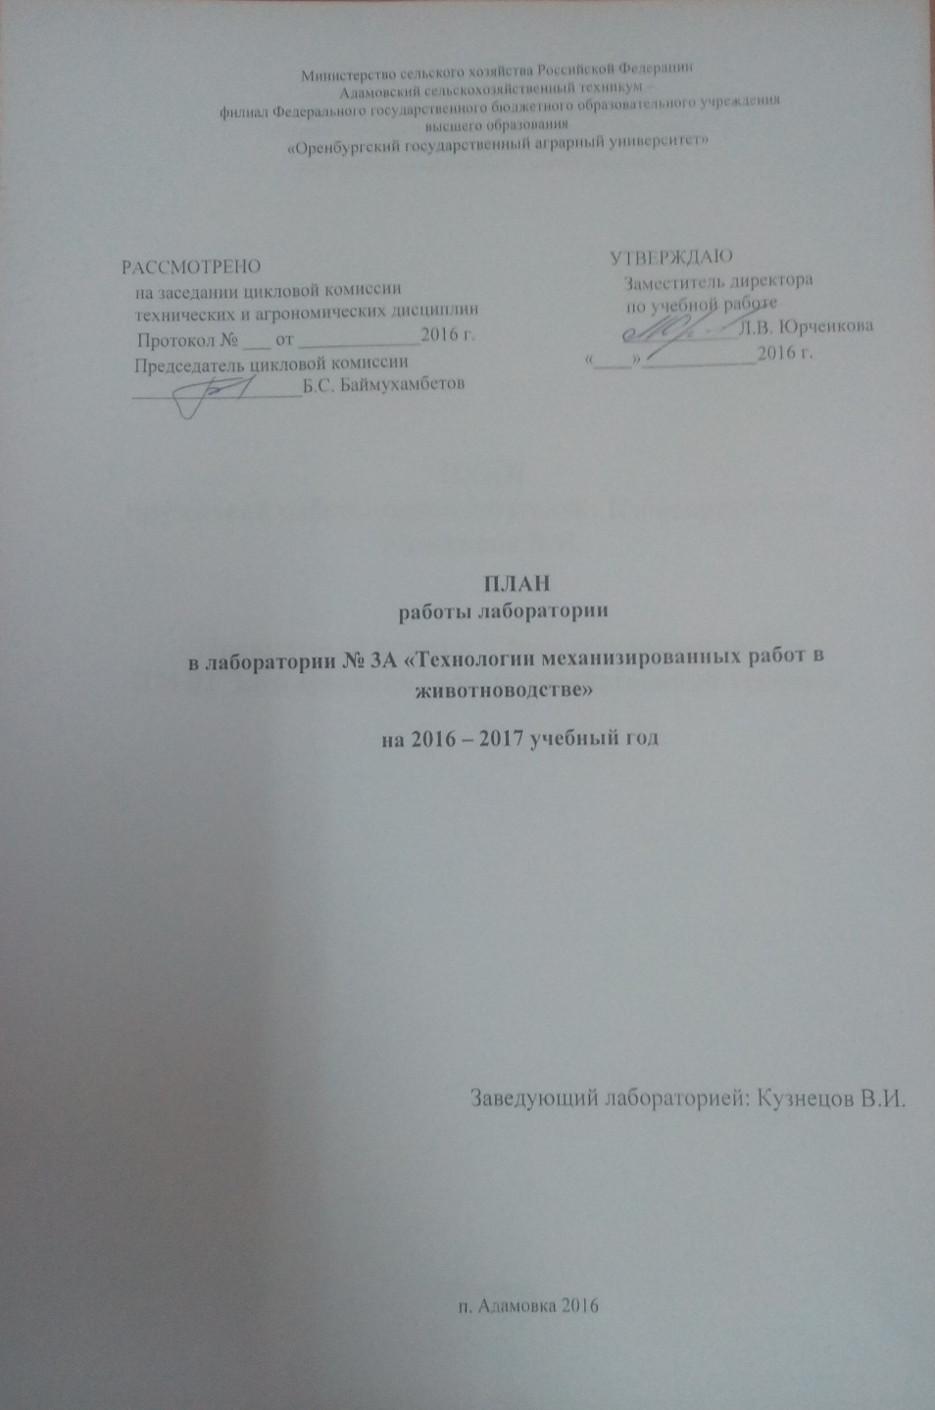



Slide 18
Рабочее место № 1
Лабораторная работа
Устройство и принцип работы измельчителя корнеплодов и сочных кормов Волгарь-5
ОБОРУДОВАНИЕ:
измельчитель корнеплодов и сочных кормов Волгарь -5.

Slide 19
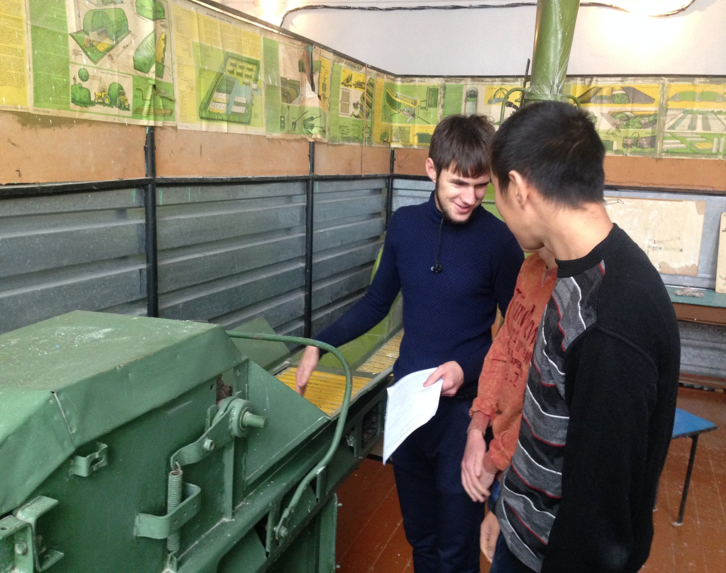

Slide 20
Рабочее место № 2
Лабораторная работа
Устройство и принцип работы измельчителя грубых кормов ИГК-30Б
ОБОРУДОВАНИЕ:
измельчитель грубых кормов ИГК-30Б

Slide 21
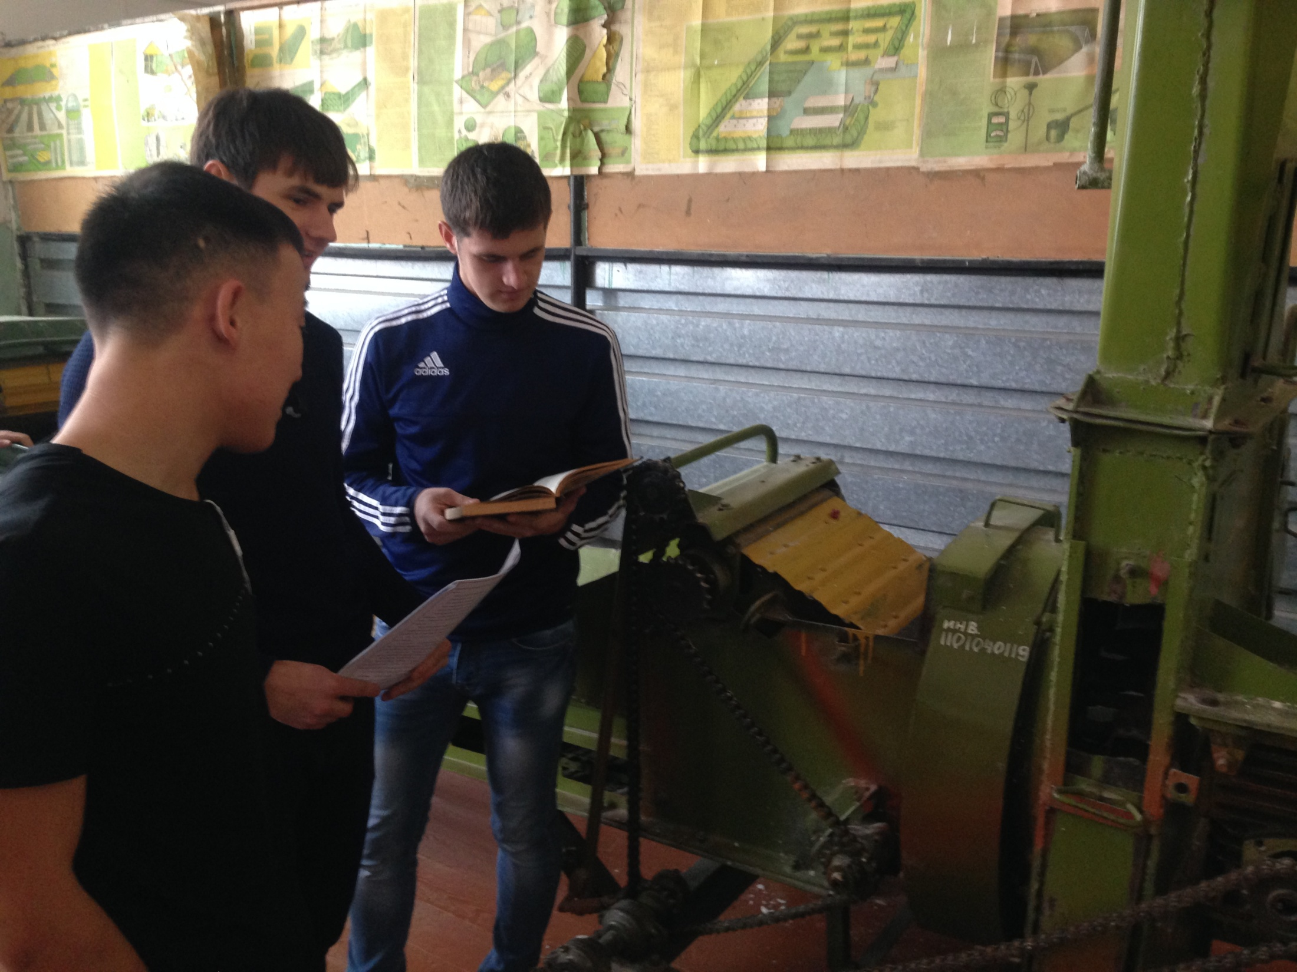

Slide 22
Рабочее место № 3
Лабораторная работа
Устройство и принцип работы приборов обеспечивающих микроклимат животноводческих помещений
ОБОРУДОВАНИЕ:
теплогерератор
электрокаллорифер

Slide 23
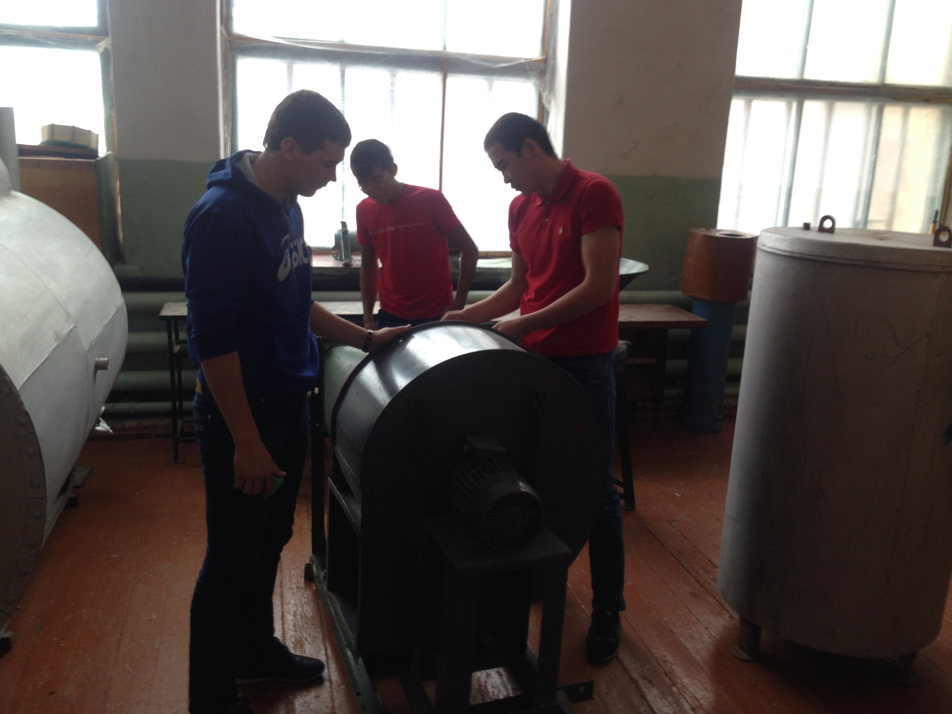

Slide 24
Рабочее место № 4
Лабораторная работа
Устройство и принцип работы электростригальных машин МСО-200 и МСО-77Б
ОБОРУДОВАНИЕ:
электростригальные машины МСО-200 и МСО – 77Б

Slide 25
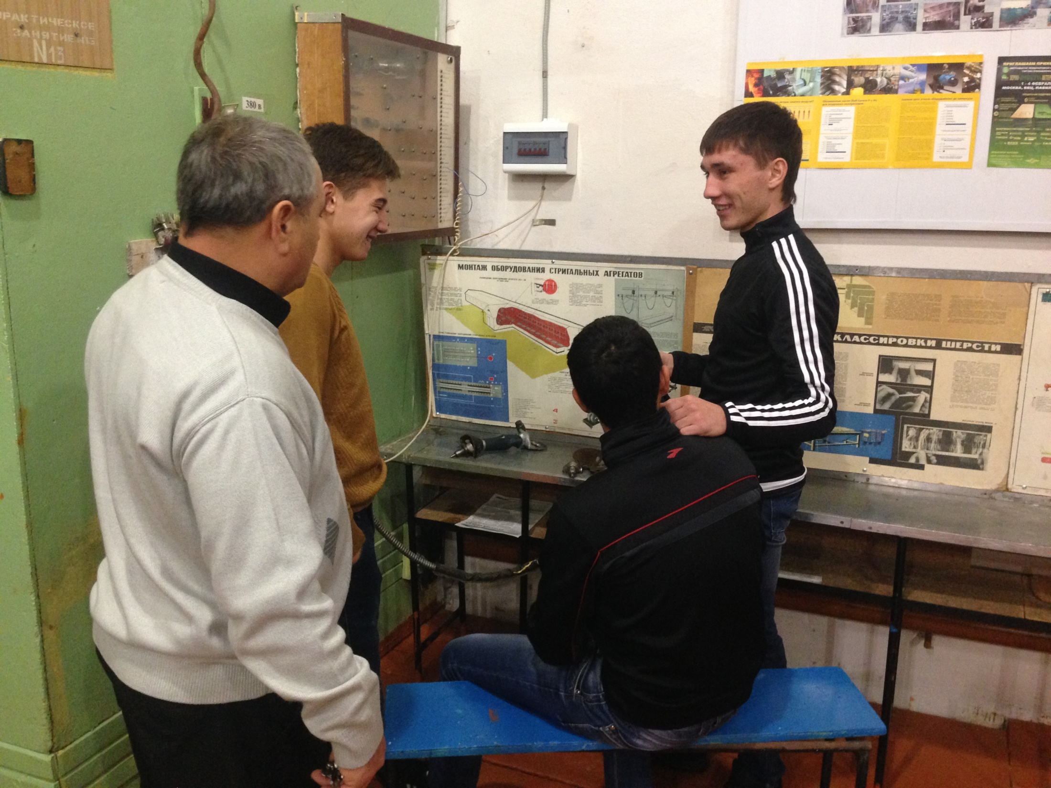

Slide 26
Рабочее место № 5
Лабораторная работа
Устройство и принцип работы сепаратора СПНФ-200
ОБОРУДОВАНИЕ:
сепаратор СПНФ-200

Slide 27
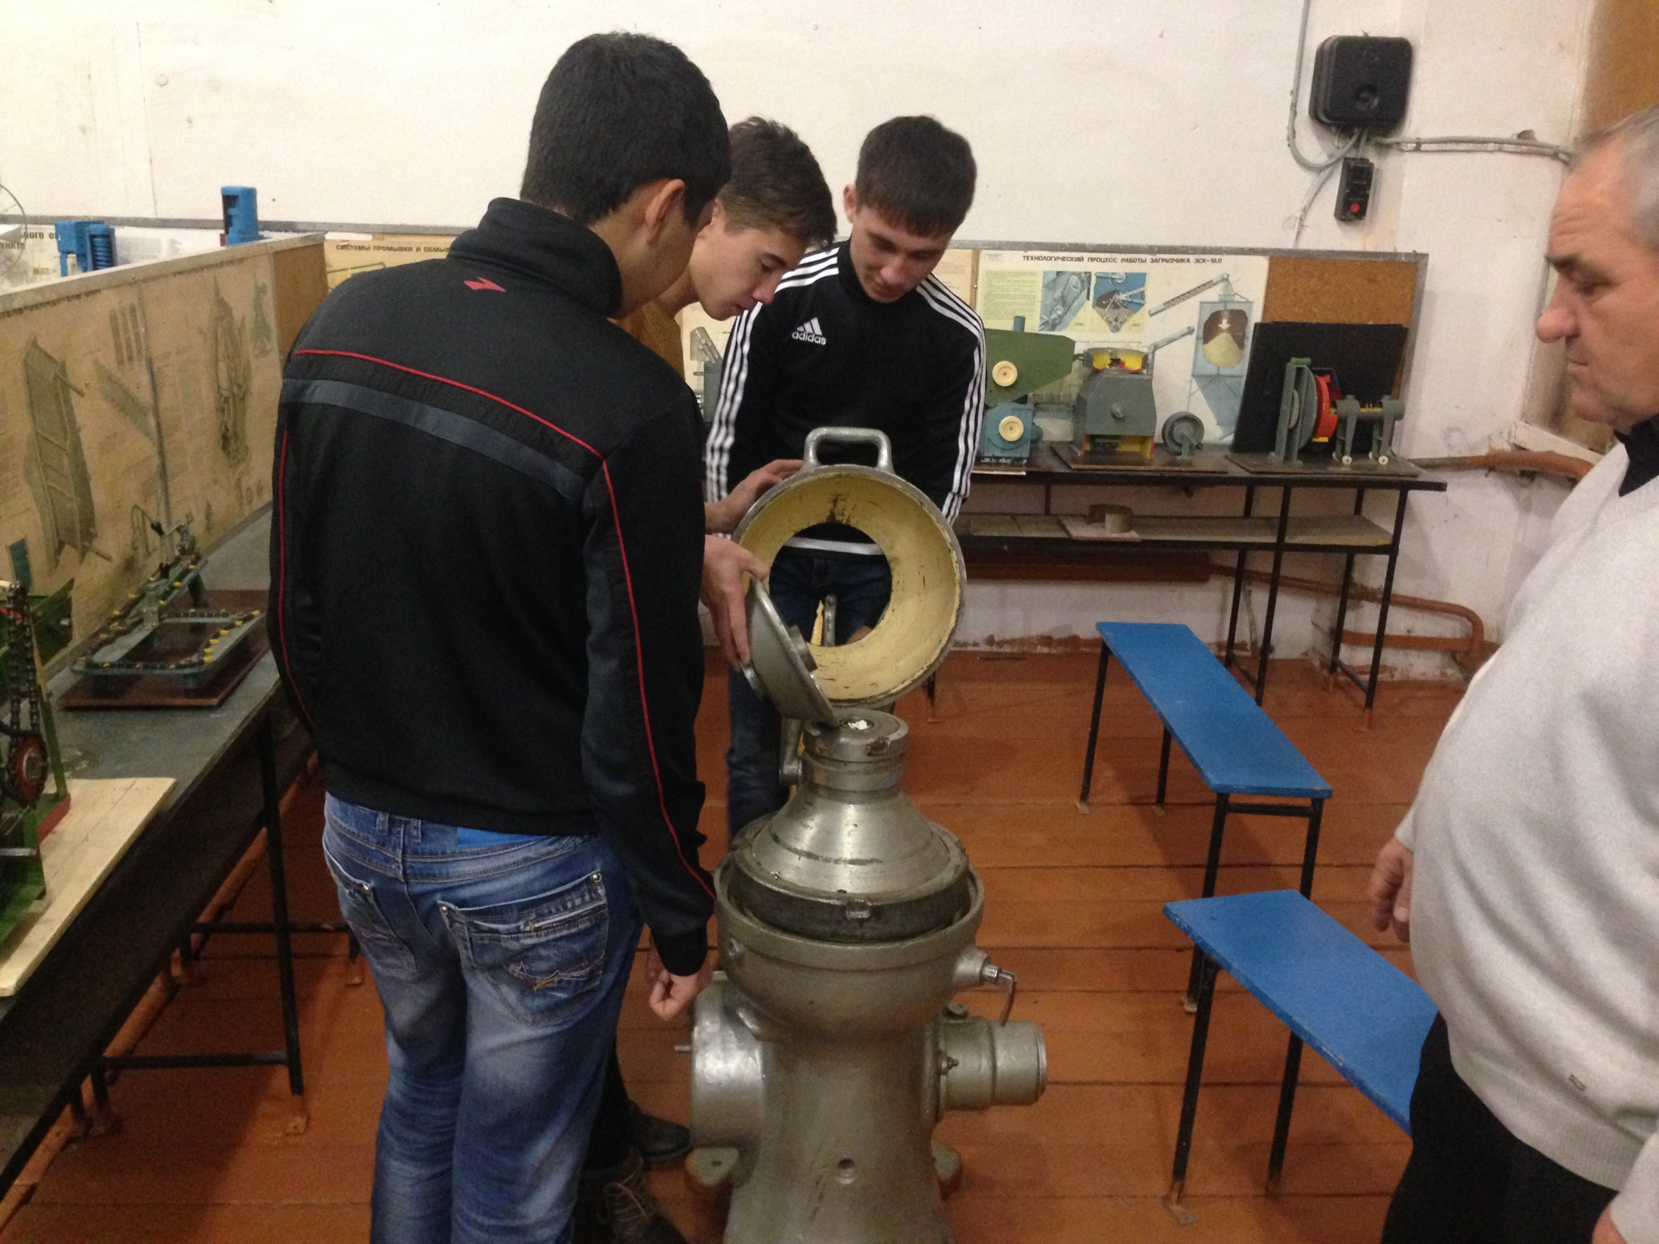

Slide 28
Рабочее место № 6
Лабораторная работа
Устройство и принцип работы очиститель-охладитель молока ОМ-1
ОБОРУДОВАНИЕ:
очиститель – охладитель молока ОМ-1
-вакуумная установка

Slide 29
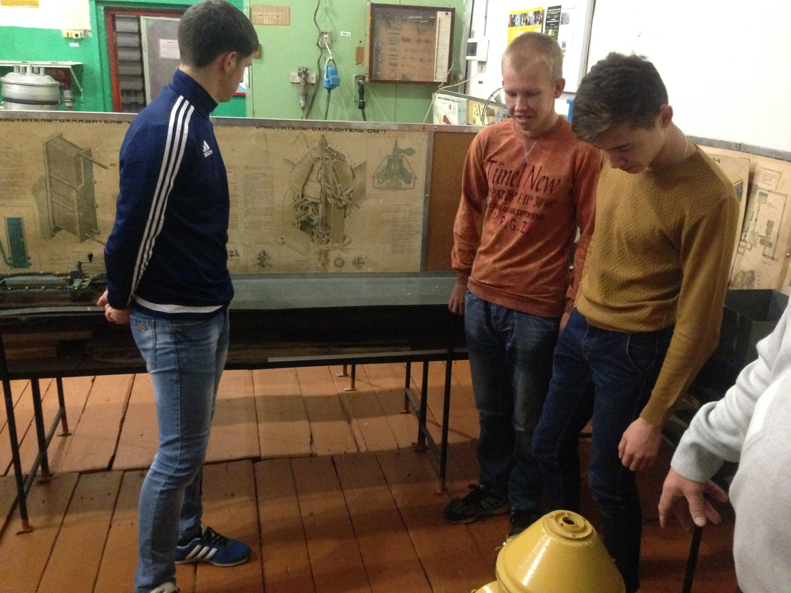

Slide 30
Рабочее место № 7
Лабораторная работа
Устройство и принцип работы пастеризатора
ОБОРУДОВАНИЕ:
Пастеризатор ОПД-1М

Slide 31
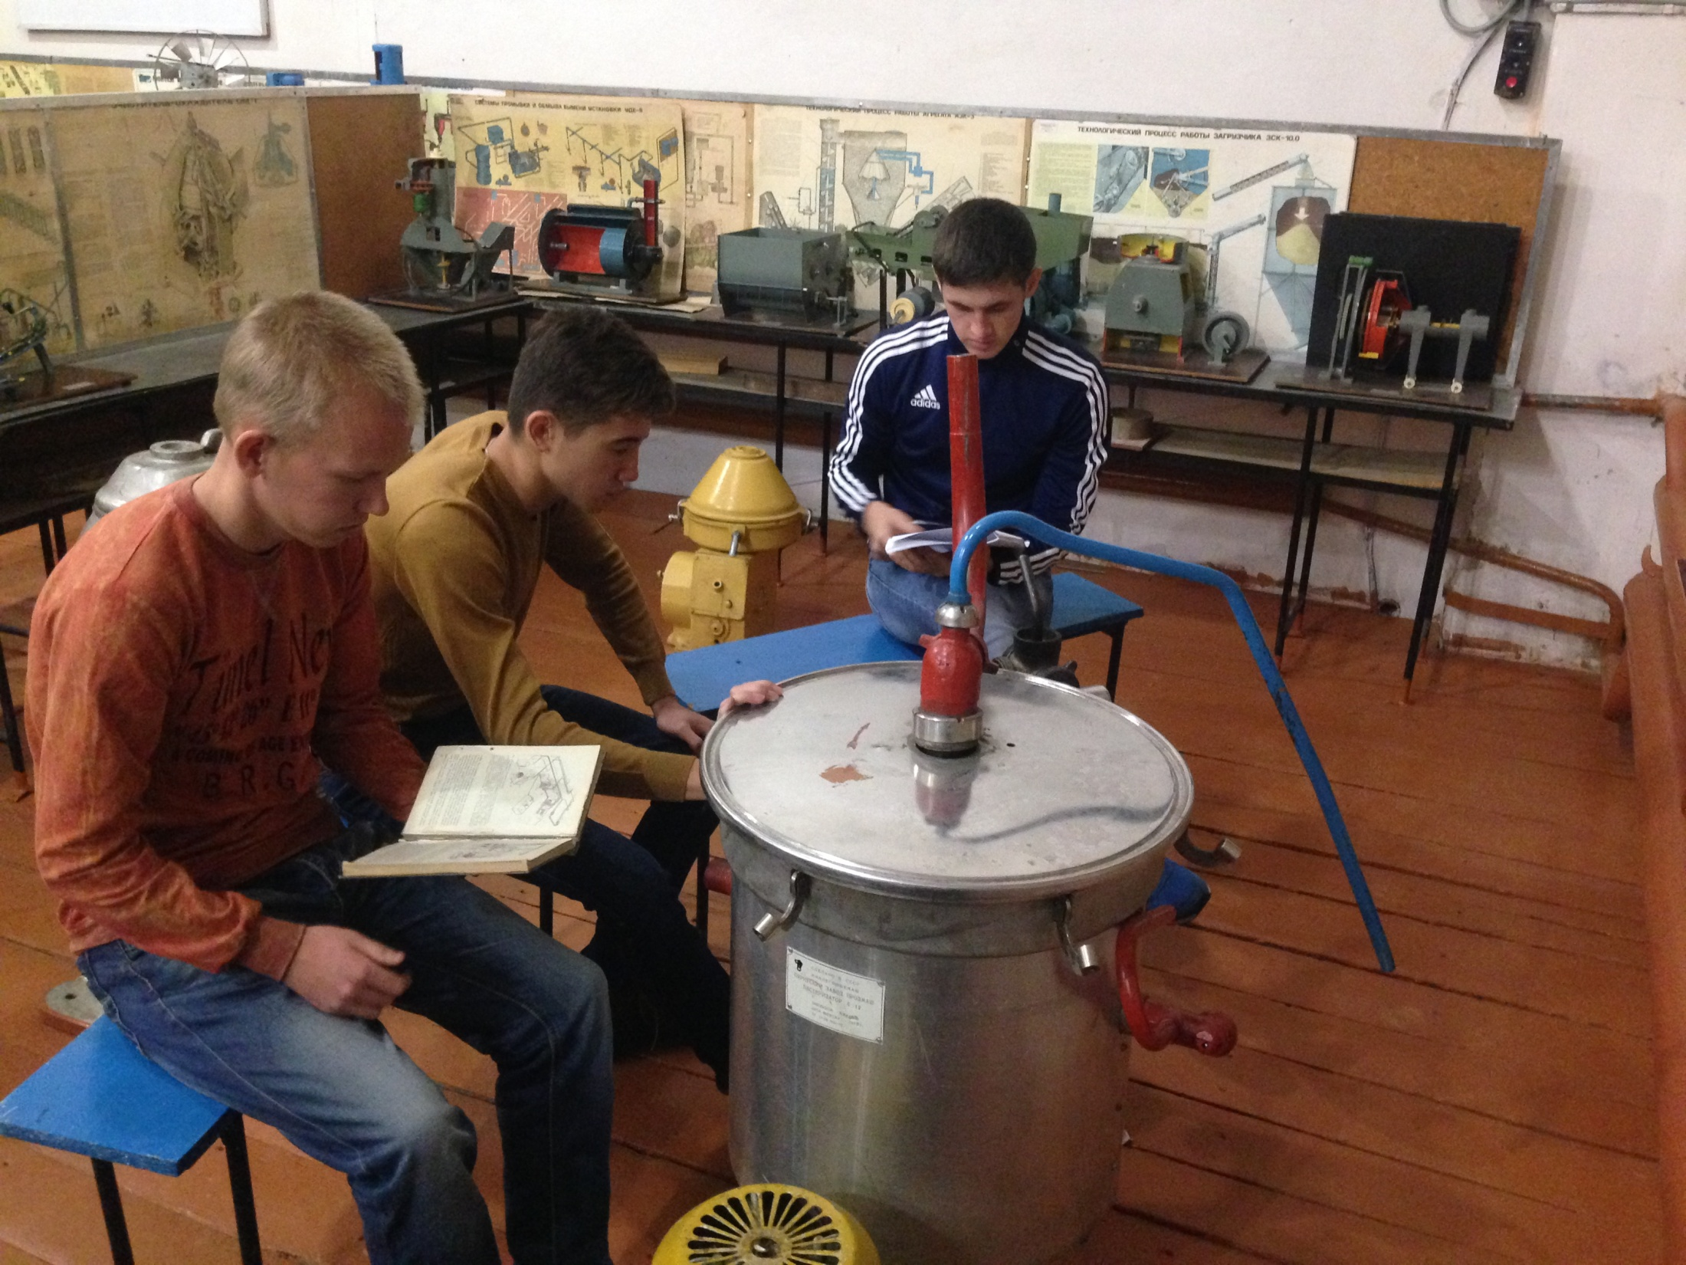

Slide 32
Рабочее место № 8
Лабораторная работа
Изучение устройство и принцип работы автопоилки АГК-4
ОБОРУДОВАНИЕ:
автопоилка АГК-4

Slide 33
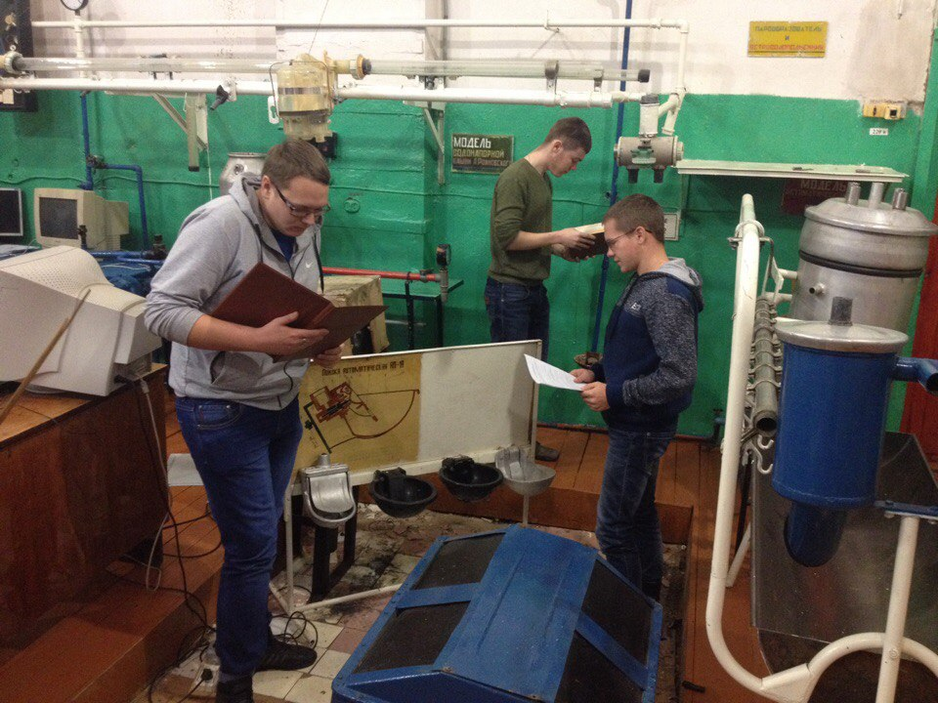

Slide 34
Рабочее место № 9
Лабораторная работа
Устройство и принцип работы двух и трех тактных доильных аппаратов
ОБОРУДОВАНИЕ:
трехтактный доильный аппарат Волга
двухтактный доильный аппарат Майга

Slide 35
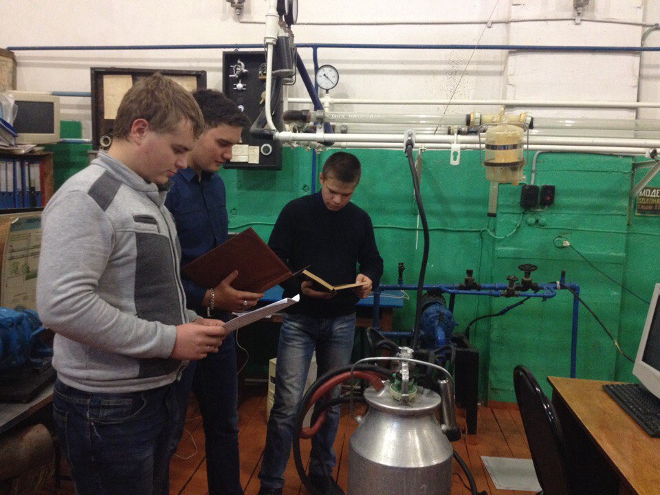

Slide 36
Рабочее место № 10
Лабораторная работа
Устройство и технологический процесс водоподъёмных насосов
ОБОРУДОВАНИЕ:
макет центробежного водяного насоса
макет вихревого водяного насоса

Slide 37
